Slide 1
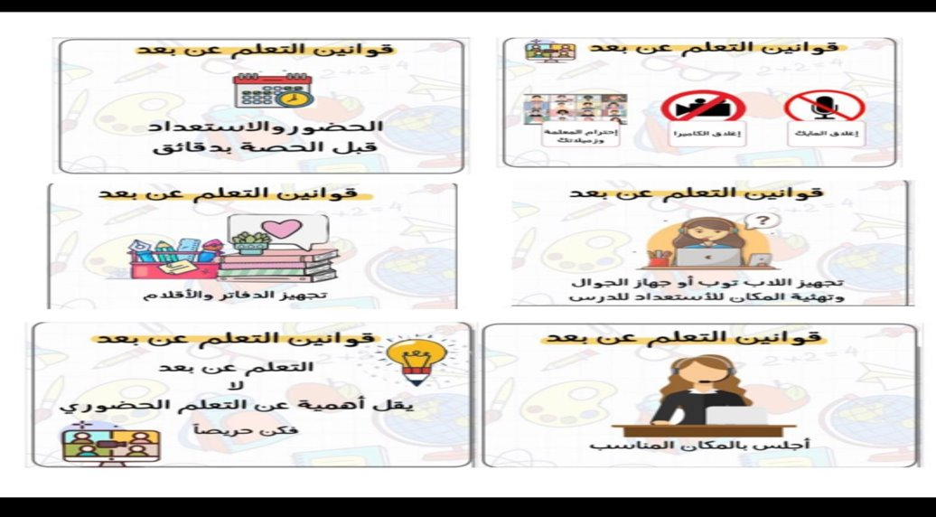

Slide 2

الوحدة الثالثة: أرضنا الدرس الأول: موارد الأرض

Slide 3
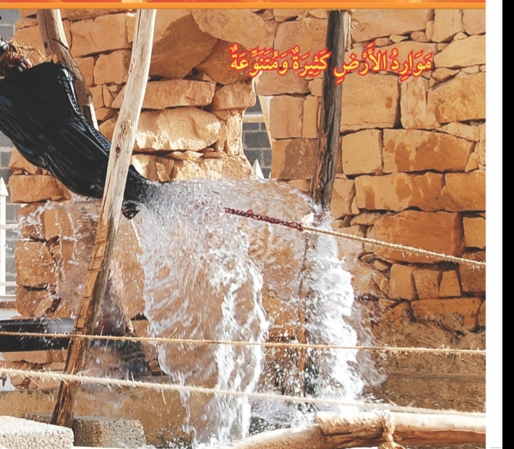

Slide 4
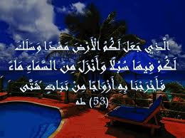

Slide 5
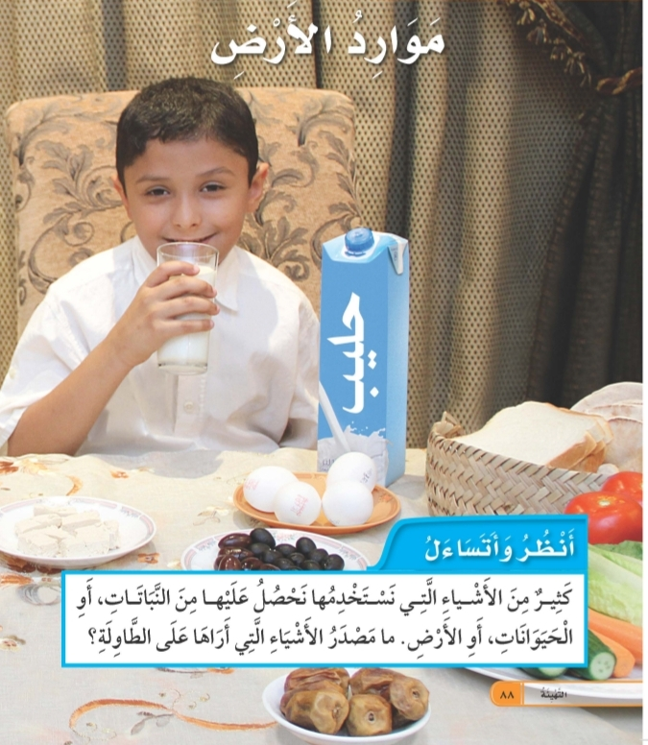

Slide 6
الحيوانات | النباتات
الحليب | الطماطم
البيض | الزيتون
الجبن | الخيار
 | التمر

Slide 7
السؤال الأساسي
فيما نستخدم الأشياء التي نحصل عليها من الأرض؟

Slide 8
المفردات الجديدة
الموارد الطبيعية
التربة

Slide 9
ما الموارد الطبيعية؟
هي الأشياء التي نحصل عليها من الأرض ونستخدمها.

Slide 10
انواع الموارد الطبيعية
موارد حية
موارد غيرحية
ضوء الشمس
الماء
النباتات
الحيوانات

Slide 11
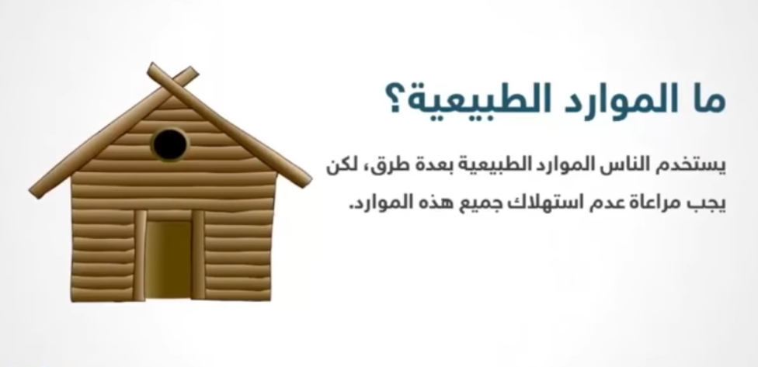

Slide 12
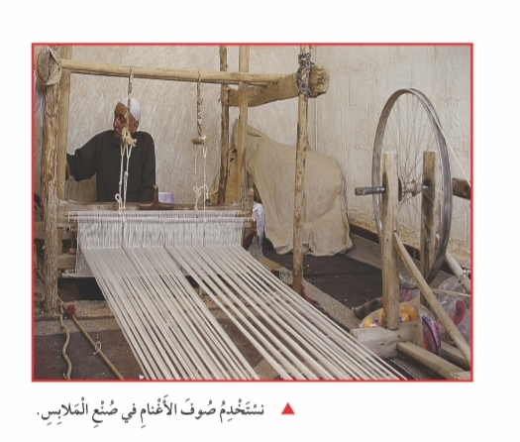
استخدامات الموارد الطبيعية

Slide 13
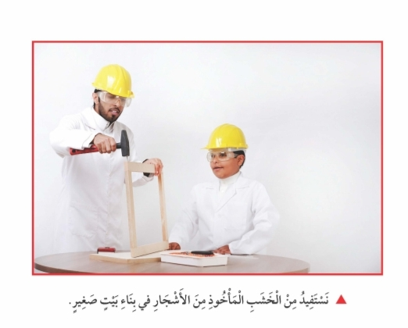
استخدامات الموارد الطبيعية

Slide 14
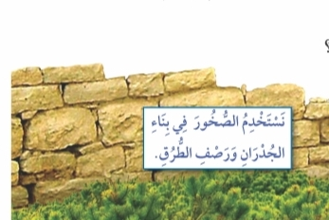
استخدامات الموارد الطبيعية

Slide 15
ما أهمية التربة؟
التربة مورد طبيعي، مهم جداً للنباتات والحيوانات وللإنسان أيضاً.
ينمو النبات في التربة، وتستطيع الحيوانات أن تتغذى عليه.

Slide 16
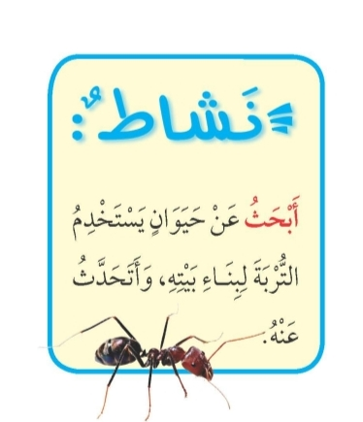
عجلة الحظ

Slide 17
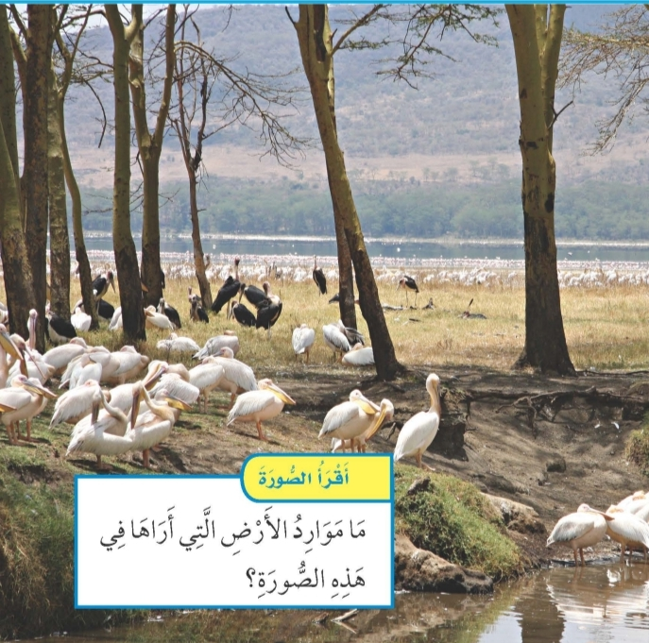

Slide 18
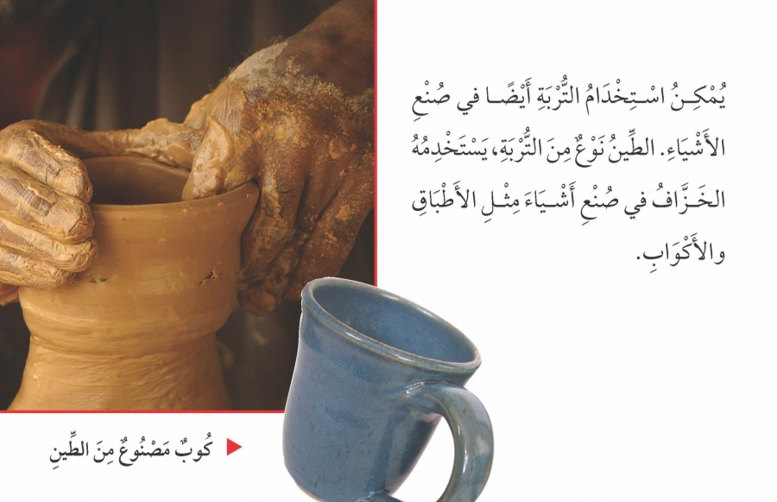

Slide 19
السؤال الأساسي
فيما نستخدم الأشياء التي نحصل عليها من الأرض؟
عجلة الحظ

Slide 20
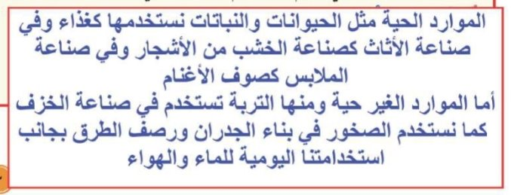

Slide 21
التقويم
اختر الإجابة الصحيحة من بين الأقواس:
١- من الموارد الطبيعية الحية (الأشجار_ الماء_ ضوء الشمس ).
٢- يستخرج الصوف الذي منه الملابس من (الأغنام_ الأشجار_ الرمال).
عجلة الحظ

Slide 22
التقويم
اختر الإجابة الصحيحة من بين الأقواس:
١- من الموارد الطبيعية الحية (الأشجار_ الماء_ ضوء الشمس ).
٢- يستخرج الصوف الذي تصنع منه الملابس من (الأغنام_ الأشجار_ الرمال).
عجلة الحظ

Slide 23
التقويم
اختر الإجابة الصحيحة من بين الأقواس:
١- من الموارد الطبيعية الحية (الأشجار_ الماء_ ضوء الشمس ).
٢- يستخرج الصوف الذي تصنع منه الملابس من (الأغنام_ الأشجار_ الرمال).
عجلة الحظ

Slide 24
التقويم
هل العبارة التالية صحيحة أم خاطئة
١- لا يمكن الاستفادة من الموارد الطبيعية.
خطأ
٢- الموارد الطبيعية قد تكون حية أو غير حية.
عجلة الحظ

Slide 25
التقويم
عجلة الحظ
هل العبارة التالية صحيحة أم خاطئة
١- لا يمكن الاستفادة من الموارد الطبيعية.
٢- الموارد الطبيعية قد تكون حية أو غير حية.

Slide 26
التقويم
عجلة الحظ
هل العبارة التالية صحيحة أم خاطئة
١- لا يمكن الاستفادة من الموارد الطبيعية.
خطأ
٢- الموارد الطبيعية قد تكون حية أو غير حية.
صحيح

Slide 27
انتهى الدرس🙂 الواجب على منصة مدرستي.

Slide 28
هل لديكم أي أسئلة؟

